Slide 1
Kyselost
a
zásaditost
roztoků
pH

Slide 2
Voda se rozkládá:
H₂O → H⁺ + OH⁻
H⁺ je v kyselinách a způsobuje kyselost
OH⁻ je v hydroxidech a způsobuje zásaditost
Zápis slide 5

Slide 3
Rozklad kyseliny:
H⁺ je v kyselinách a způsobuje kyselost
HBr
H⁺
+
Br⁻
K rozkladu dochází pouze v roztoku !!!
H₂CO₃
2 H⁺
+
CO₃^{-II}

Slide 4
Rozklad hydroxidu:
OH ⁻ je v hydroxidech a způsobuje zásaditost
NaOH
Na⁺
+
OH ⁻
K rozkladu dochází pouze v roztoku !!!
Si(OH)₄
Si ^{+IV}
+
4 OH⁻

Slide 5
Kyselost a zásaditost roztoků
je určena vzájemným poměrem kationtů H⁺
a aniontů OH⁻
kyselost je způsobena přítomností kationtů H⁺
HCl H⁺ + Cl⁻
zásaditost je způsobena přítomností aniontů OH⁻
NaOH Na⁺ + OH⁻
neutrální roztok – počet kationtů H⁺ je stejný jako
počet aniontů OH⁻

Slide 6
Mírou kyselosti a zásaditosti je pH .
pH měříme pomocí indikátorů nebo pH metrů
pH se pohybuje v rozmezí 0 – 14

Slide 7
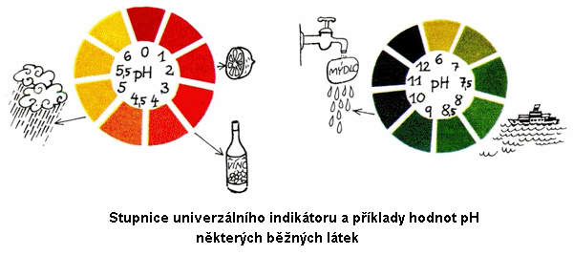

Slide 8
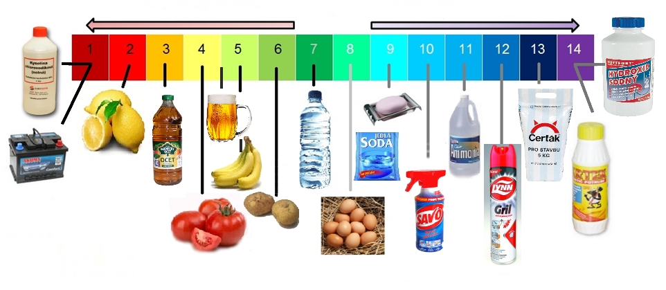
pH stupnice

Slide 11
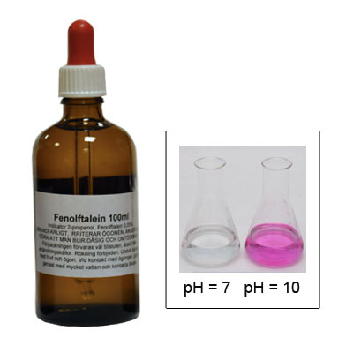
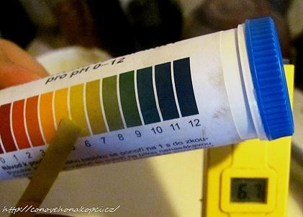
Indikátory:
univerzální indikátorové papírky,
lakmus, fenolftalein, methyloranž

Slide 12
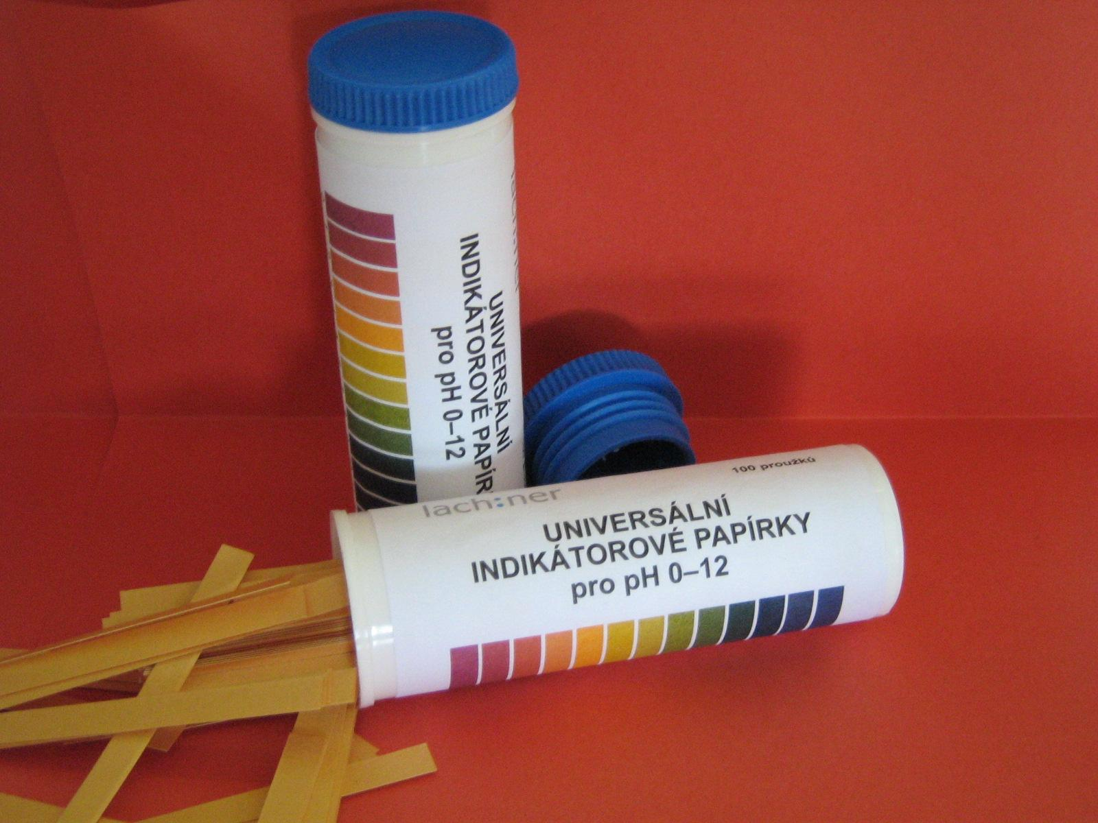
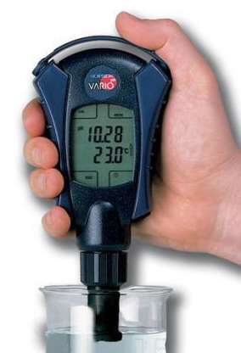
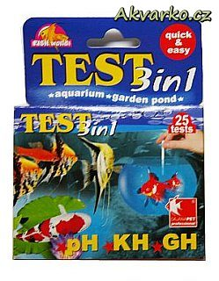
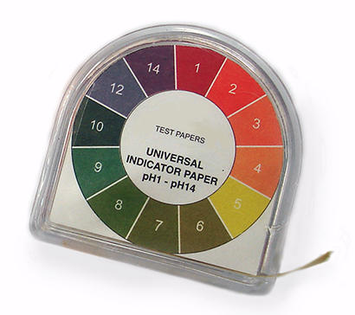
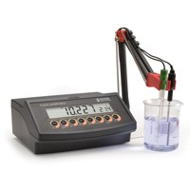

Slide 13
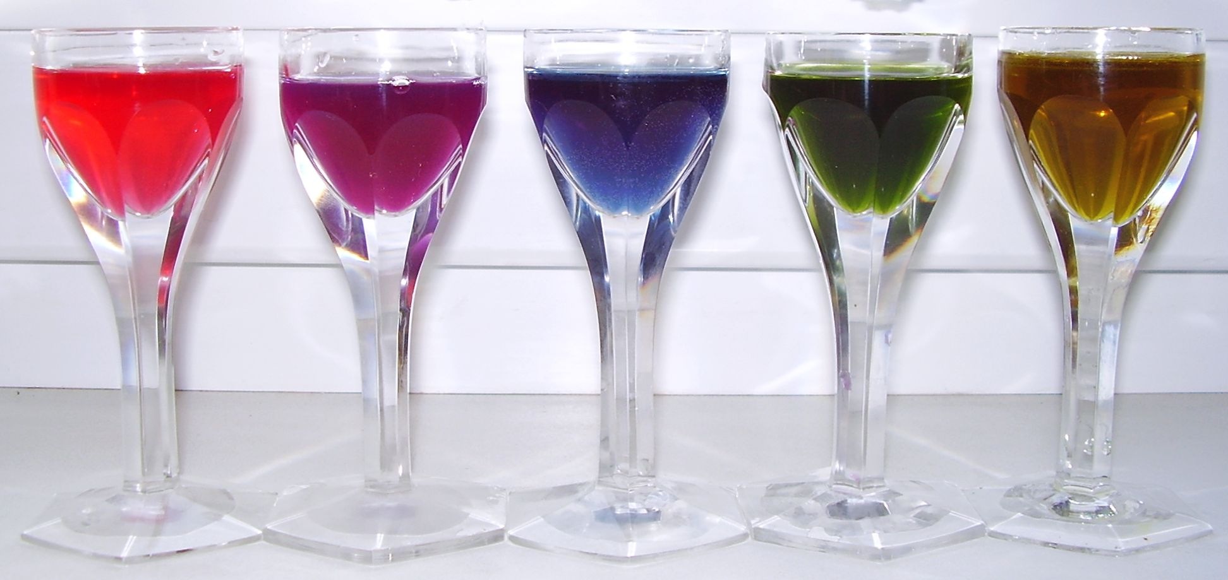
Měření pH doma
V červeném zelí se nachází barvivo antokyan, které mění barvu v zásaditém a kyselém prostředí.
Na fotografii jsou různé roztoky s přídavkem odvaru z červeného zelí.
kyselé
neutrální
zásadité

Slide 14
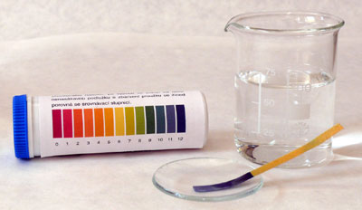
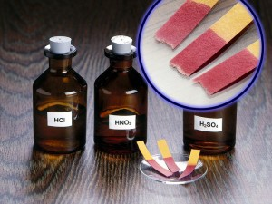
Indikátorem (lakmus, methyloranž nebo fenolftalein) můžeme zjistit, zda se jedná o kyselinu – kyselý roztok
nebo hydroxid - zásaditý roztok.
Doplň tabulku podle provedených pokusů:
barva indikátoru | lakmus | methyloranž | fenolftalein
kyselina | červený | červený | bezbarvý
hydroxid | modrý | oranžový | červenofialový
barva indikátoru | lakmus | methyloranž | fenolftalein
kyselina
hydroxid

Slide 15
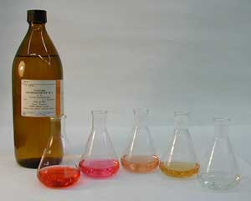
Kyselina chlorovodíková a její zbarvení v různých indikátorech
methyloranž,
methylčerveň,
lakmus,
bromthymolová modř
a fenolftalein

Slide 16
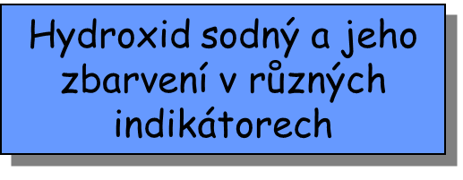
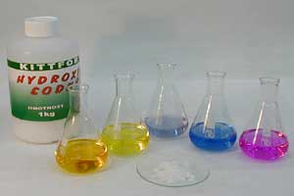
methyloranž,
methylčerveň,
lakmus,
bromthymolová modř
a fenolftalein

Slide 17
Vylušti křížovku a vysvětli slovo z tajenky.
 |  |  | 1.
 | 2.
 |  |  |  |  | 3.
 |  | 4.
 |  |  | 5.
 |  | 6.
 |  |  |  | 7.
 |  |  |  |  |  | 8.
 |  |  |  |  | 9.
1. Si(OH)₄ je hydroxid …
2. Sloučenina s pH < 7
3. Sloučenina s pH > 7
4. Opak kyselosti
5. Kationt, který mají kyseliny
6. HClO je kyselina …
7. Roztok, jehož pH = 7
8. Nejběžnější rozpouštědlo
9. Kyseliny a hydroxidy patří
mezi …
Tajenka:

Slide 18
Vylušti křížovku a vysvětli slovo z tajenky.
Řešení
 |  |  | 1. | K | Ř | E | M | I | Č | I | T | Ý
 | 2. | K | Y | S | E | L | I | N | A
 |  |  |  |  | 3. | H | Y | D | R | O | X | I | D
 |  | 4. | Z | Á | S | A | D | I | T | O | S | T
 |  |  | 5. | V | O | D | Í | K | O | V | Ý
 |  | 6. |  | L | O | R | N | Á
 |  |  |  | 7. | N | E | U | T | R | Á | L | N | Í
 |  |  |  |  |  | 8. | V | O | D | A
 |  |  |  |  | 9. | Ž | Í | R | A | V | I | N | Y
1. Si(OH)₄ je hydroxid …
2. Sloučenina s pH < 7
3. Sloučenina s pH > 7
4. Opak kyselosti
5. Kationt, který mají kyseliny
6. HClO je kyselina …
7. Roztok, jehož pH = 7
8. Nejběžnější rozpouštědlo
9. Kyseliny a hydroxidy patří
mezi …
Tajenka: INDIKÁTOR

